Slide 1



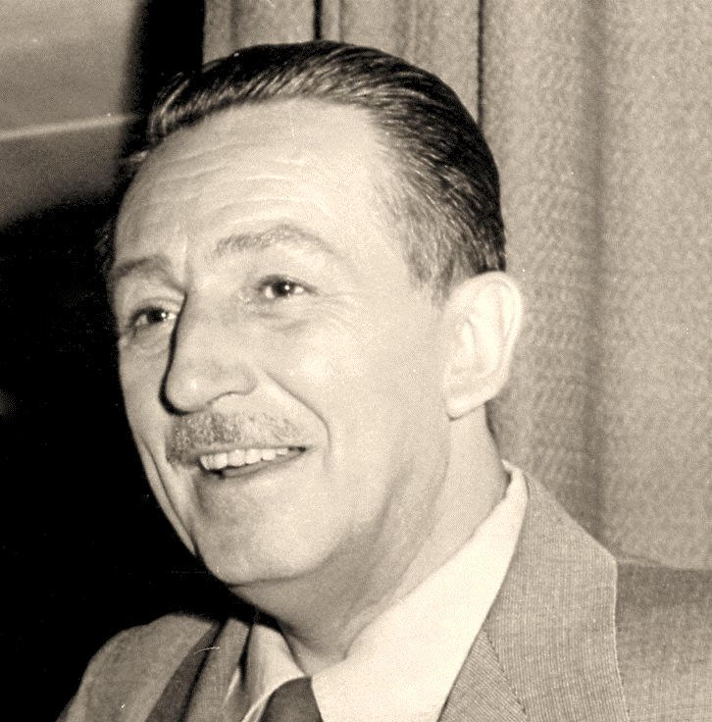
Література і культура.
Роди літератури (епос, лірика, драма), їхні характерні ознаки.
«Ті цінності,
що ви знайдете в книгах, ніколи не зрівняються навіть з усією здобиччю піратів із острова скарбів».
Уолт Дісней

Slide 2
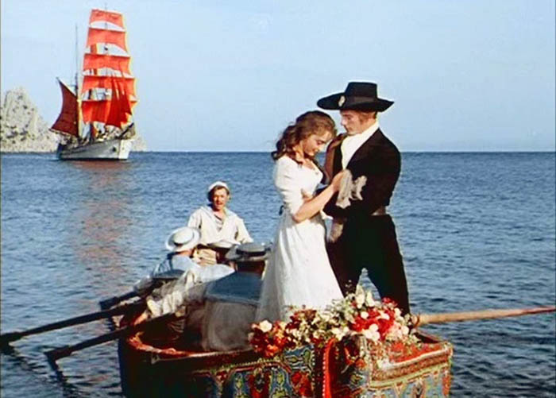


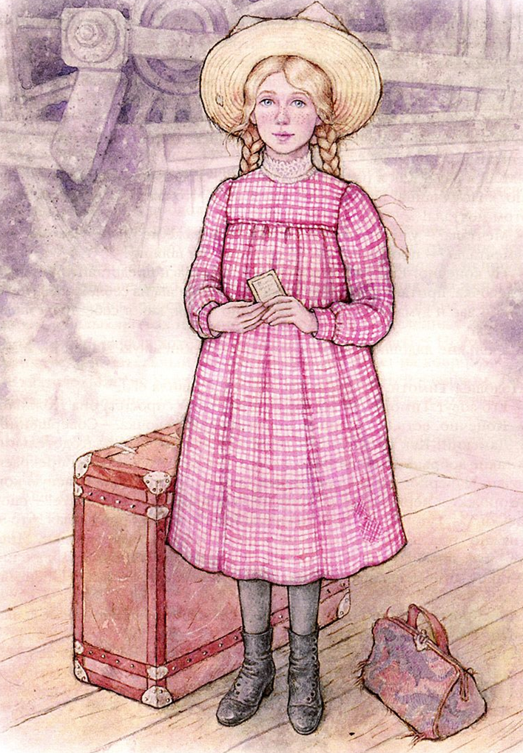


О.Грін «Пурпурові вітрила»
Джек Лондон. «Жага до життя»
В.Биков. «Альпійська балада»
Е.Портер «Полліанна»
Олдрідж. «Останній дюйм»
Р. Дал «Чарлі і шоколадна фабрика»

Slide 3

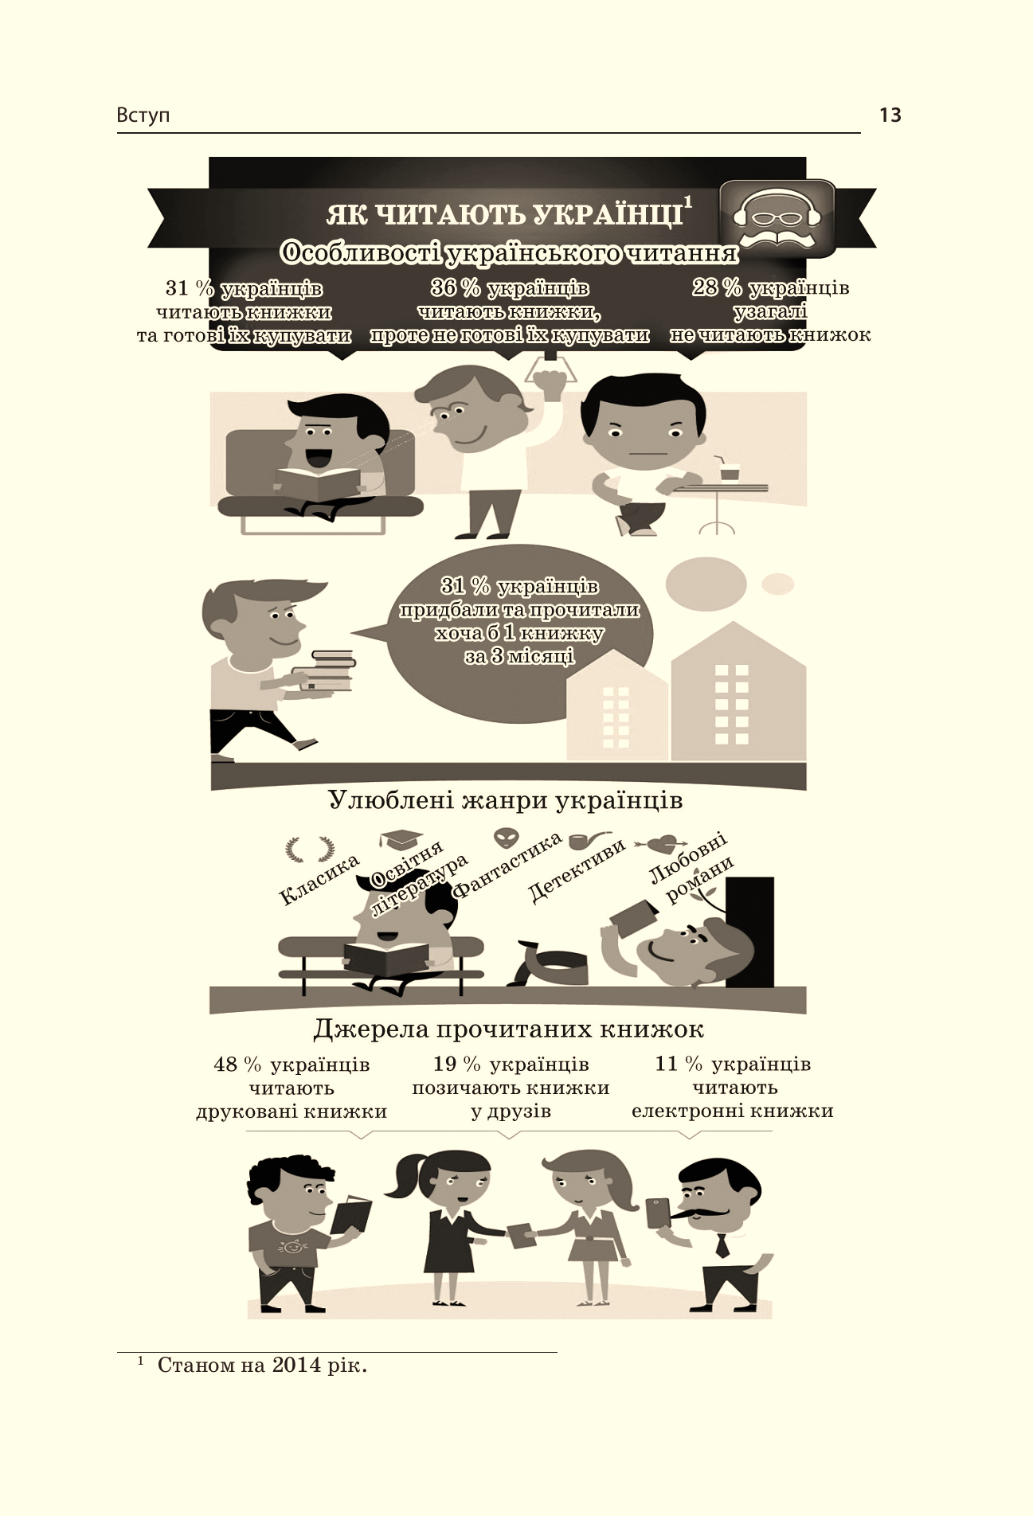
Для допитливих

Slide 4
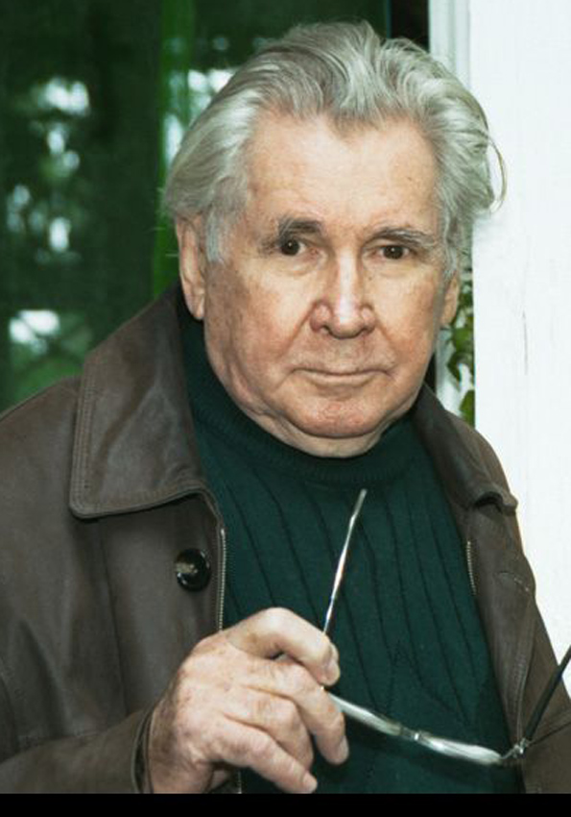
Цитатна хвиля
Що є мистецтво? Це могутній голос народу, що лунає з уст обраних умільців.
П. Загребельний

Slide 5
Література (лат. literatura— написане, від litera — буква, літера) — сукупність писаних і друкованих творів певного народу, епохи, людства; різновид мистецтва — мистецтво слова, що відображає дійсність у художніх образах, створює нову художню реальність; результат творчого процесу автора, зафіксований у відповідному тексті за допомогою літер.
Довідка

Slide 6






Література
художня
наукова
Потреби ?
пізнавальні
естетичні
технічна
довідкова
інтелектуальні

Slide 7
Культура Література
Спільне: Духовний досвід
Культура — сукупність
матеріальних та духовних
цінностей,що створені
людством упродовж
його історії; історично
набутий набір правил усередині
соціуму для його збереження
Та гармонізації.
Поняття культура
об’єднує науку (включно
з технологією) та освіту,
мистецтво (літературу
та інші галузі), мораль,
уклад життя та світогляд
Література — сукупність писаних
і друкованих творів певного народу,
епохи, людства.
Л. відображає та зберігає знання
й культуру народу та певного
історичного періоду.
Водночас вона є різновидом
мистецтва — мистецтвом слова, що
відображає дійсність у художніх
образах, створює нову
художню реальність за законами краси.
Л. за своїм змістом
розмежовується на філософську, політичну,
природничу (біологічну, географічну тощо),
юридичну,…філологічну (тобто наукову) та
художню,що призначена спеціально для
задоволення пізнавальних, інтелектуальних
та естетичних потреб особистості
Відмінне: Культура — ширше поняття, що містить не лише духовні надбання,
а й матеріальні; має різноманітні засоби творення; література послуговується словом

Slide 8

Роди і жанри літератури
Рід
літератури
Жанрові різновиди
Жанри
Вірш, пісня, елегія, послання,
медитація, гімн, ідилія,
мадригал, епіталама, хоку,
катрен, ліричний портрет,
етюд, сонет, ода, епіграма та ін.
Інтимні, або особисті;
громадянські,
або політичні; патріотичні,
пейзажні,
філософські та
інші твори
ЛІРИКА
(віршована
мова)
Комедія,
драма, трагедія,
трагікомедія, трагіфарс,
водевіль
та ін.
Історичні,
соціально-побутові,
соціально - психологічні,
філософські та інші твори
ДРАМА
Епопея, роман,
повість,
оповідання, новела,
нарис, міф, казка, легенда,
притча, есе, ескіз,та ін.
Історичні, соціально-побутові,
соціально-психологічні,
пригодницькі,
фантастичні та інші
твори
ЕПОС
(прозова мова)

Slide 9
1. Драма 2.Ліриці 3.Епосу 4.Культура
5. Духовною і матеріальною 6.Література
Цей рід літератури походить від грецького дія. (епос, драма, лірика)
Життя відображається через почуття, думки, переживання людини у… (епосі, драмі, ліриці).
Жанри повість, оповідання, роман відносяться до … (епосу, драми, лірики)
Ширшим поняттям між культурою та літературою є …
Культура є … цінністю.
Мистецтвом слова називають…

Slide 10


Мистецтво
доступно
лише сильним.
О. Блок

